Slide 1



Sintaxis y propiedades de CSS
Sesión 5

Slide 2
Resultado de aprendizaje
Crea estilos CSS utilizando su sintaxis y estructura.

Slide 3
Contenidos o temas
Sintaxis del CSS
Cuál es la sintaxis del CSS
Ejemplo de sintaxis
Propiedades de CSS

Slide 4
Sintaxis del CSS
El código CSS es un código con reglas de escritura, por lo que cuando escribimos código CSS debemos seguir ciertas reglas.
La sintaxis CSS es una regla que consiste principalmente en un selector y un bloque de declaración que cambia el estilo de un elemento HTML.
Sintaxis CSS
Regla
Selector
Bloque de declaración
Consiste

Slide 5
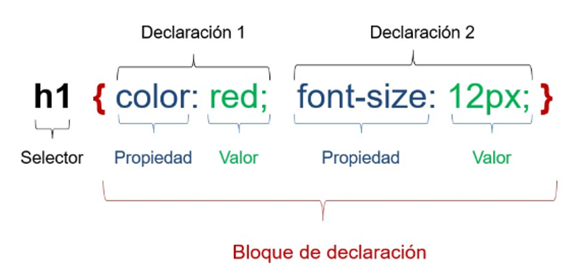
¿Cuál es la sintaxis CSS?
BLOQUE DE DECLARACIÓN
Contiene una o más declaraciones separadas por punto y coma. Además, el bloque cerrado está rodeado por dos llaves plegadas.
SELECTOR
Apunta a un elemento HTML para dar forma a su apariencia

Slide 6
¿Cuál es la sintaxis CSS?
Cada declaración ahora contiene un nombre y valor de propiedad CSS, siempre separados por dos puntos.
Recuperado de https://oregoom.com/css/sintaxis/

Slide 7
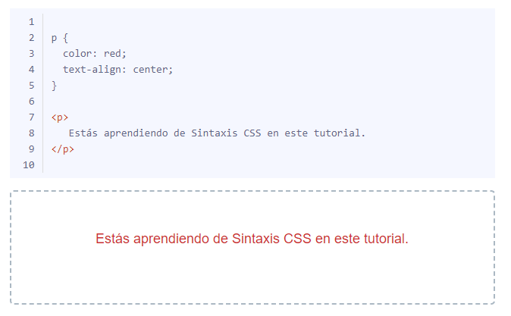
Ejemplo de sintaxis CSS
Recuperado de https://oregoom.com/css/sintaxis/

Slide 8
Propiedades de CSS
FUENTES – FONT
Nombre del atributo | Posibles valores | Ejemplos
 | FUENTES - FONT
color | Valor RGB o nombre de color | color: #009900; color: red;
FUENTES – FONT
Nombre del atributo | Posibles valores | Ejemplos
 | FUENTES - FONT
font-size | xx-small | x-small | small | medium | large | xlarge | xxlarge Unidades de CSS | font-size:12pt; font-size: x-large;

Slide 9
Propiedades de CSS
PÁRRAFOS - TEXT
Nombre del atributo | Posibles valores | Ejemplos
 | PÁRRAFOS - TEXT
line-height | normal y unidades CSS | line-height: 12px; line-height: normal;
PÁRRAFOS - TEXT
Nombre del atributo | Posibles valores | Ejemplos
 | PÁRRAFOS - TEXT
text-decoration | none |[underline || overline || linethrough ] | text-decoration: none; text-decoration: underline;

Slide 10
Propiedades de CSS
Nombre del atributo | Posibles valores | Ejemplos
 | FONDO – BACKGROUND
Background-color | Un color, con su nombre o su valor RGB | background-color: green; background-color: #000055;
FONDO – BACKGROUND
FONDO – BACKGROUND
Nombre del atributo | Posibles valores | Ejemplos
 | FONDO – BACKGROUND
Background-image | El nombre de la imagen con su camino relativo o absoluto | background-image: url (mármol.gif) ; background-image: url(http:// www.x.com/fondo.gi)

Slide 11
Propiedades de CSS
BOX - CAJA
Nombre del atributo | Posibles valores | Ejemplos
 | BOX - CAJA
Margin-left | Unidades CSS | margin-left: 1cm; margin-left: 0,5in;
BOX - CAJA
Nombre del atributo | Posibles valores | Ejemplos
 | BOX - CAJA
Margin-right | Unidades CSS | margin-right: 5%; margin-right: 1in;

Slide 12
Utilizando estilos CSS
Caso o reto a resolver

Slide 13
Recurso del caso
Para desarrollar esta actividad, visualiza el siguiente video sobre la sintaxis CSS:
Dorian Desings. (2 de abril de 2021). CURSO de CSS desde CERO 2021 - #5 - Sintaxis de CSS [Archivo de video]. https://www.youtube.com/watch?v=KQDzp5lHLD0
Video

Slide 14
Indicaciones para realizar la actividad
Para desarrollar esta actividad, debes tener en cuenta lo siguiente:
Abrir el visual studio code.
Crear 5 etiquetas en HTML: pueden ser <h1><h2>… <p> <div>.
Crear un estilo distinto para cada etiqueta HTML que tenga por lo menos 3 propiedades.
Agregar cada estilo a las etiquetas HTML.

Slide 15
Presentación y sustentación de equipos

Slide 16
Ideas clave
Para finalizar, recordemos lo aprendido en esta sesión:
La sintaxis CSS es una regla que consiste principalmente en un selector y un bloque de declaración que cambia el estilo de un elemento HTML.
Las CSS están compuestos de propiedades, cada una de estas tiene un valor.
Se puede crear un estilo para una etiqueta HTML.

Slide 17
“El ordenador nació para resolver problemas que antes no existían”.
Bill Gates

Slide 18


